Slide 1
Отчёт о работе с одарёнными детьми за 2014-2015 г.
Педагог дополнительного образования
Колесникова Валентина Васильевна

Slide 2
Дополнительная общеразвивающая программа
для одарённых детей
«Творец»
Цель: обеспечение благоприятных условий для поддержки одаренных детей, развития и реализации их потенциальных творческих способностей, успешной социализации в обществе средствами декоративно-прикладного искусства (технология обработки ткани, традиционная кукла).
Возраст обучающихся - 14 -18 лет.
Сроки реализации - один год обучения 216 учебных часов
Режим занятий - 2 занятия по 45 минут, с перерывом 10 минут.
Форма проведения занятий - аудиторные.

Slide 3
Дополнительная общеразвивающая программа «Творец» предназначена для одарённых детей.
Критерии одарённости:
1).Успешное освоение
общеразвивающих программ
«Белошвейка» и «Проектная мозаика»;
2).Высокая экспертная оценка
предметно творческой деятельности в конкурсах и выставках разного уровня;

Slide 4
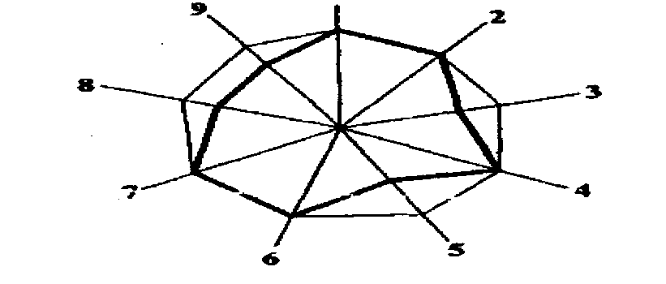
Диагностика одаренности должна служить не целям отбора,
а быть средством для наиболее эффективного обучения и развития
одаренного ребенка.
(Из рабочей концепции одаренности.)
МЕТОДИКА ОЦЕНКИ ОБЩЕЙ ОДАРЕННОСТИ
№ | Качество | Отметка
1 | Любознательность | 5
2 | Сверхчувствительность к проблемам | 5
3 | Способность к прогнозированию | 4
4 | Словарный запас | 5
5 | Способность к оценке | 3
6 | Изобретательность | 5
7 | Способность рассуждать и мыслить логически | 5
8 | Настойчивость | 4
9 | Перфекционизм | 4
«Графический профиль» ребенка

Slide 5
Механизм реализации дополнительной общеразвивающей
программы для одарённых детей «Творец» (методы, методики, технологии)
Современные образовательные технологии:
технология социального проектирования;
развивающего обучения;
проектные методы обучения;
технология развития «критического мышления»;
игровые;
информационно-коммуникационные технологии;
технологию дистанционного обучения;
этнопедагогические технологии;
интегративные технологии.
Методы и методики:
метод анкетирования;
метод наблюдения;
метод ассоциации;
методика мозгового штурма;
методика вживания в роль.

Slide 7
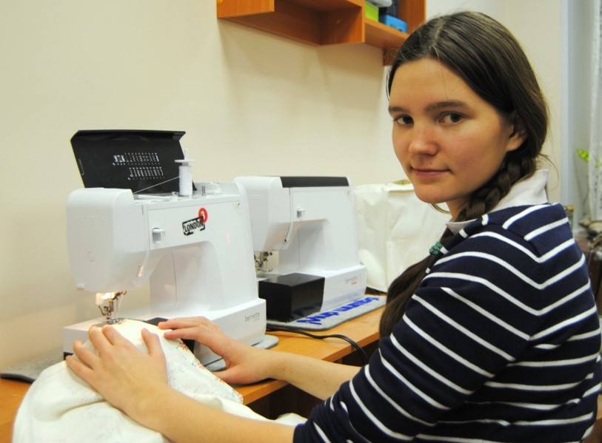
Шубина Мария, 17 лет
Социально-творческий проект
«В каждой избушке должны жить игрушки» Руководители-консультанты проекта Самусева Е.Н., Колесникова В.В.
Цель проекта: Создание музея «Изба» в МБОУДОД «Гатчинский ДДТ». Изготовление традиционных кукол для экспозиции музея.

Slide 8
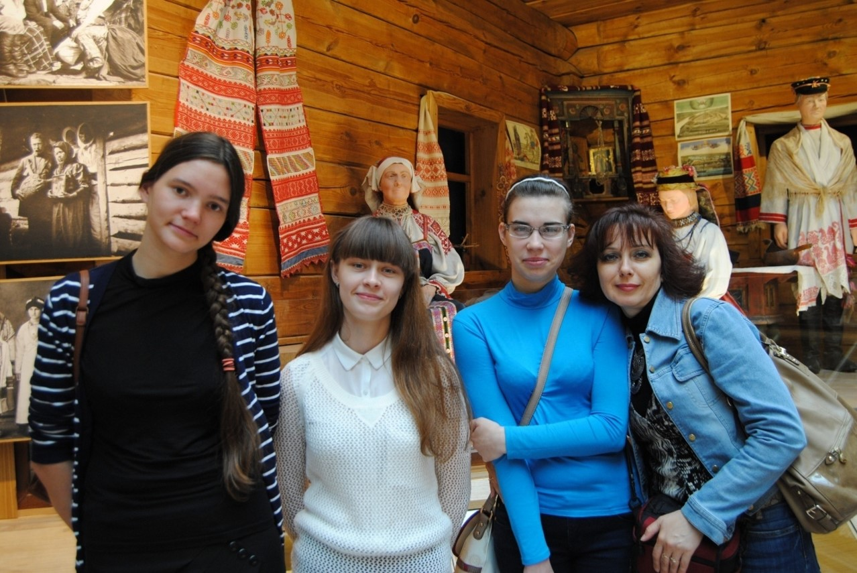
Посещение Российского этнографического музея

Slide 9
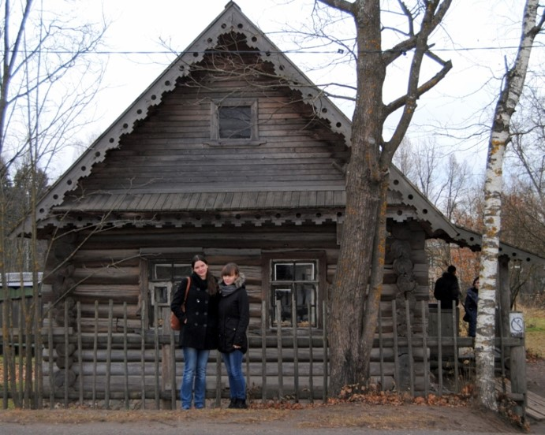
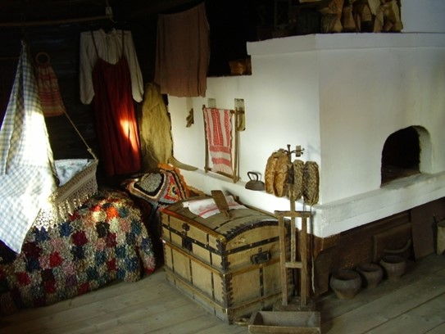
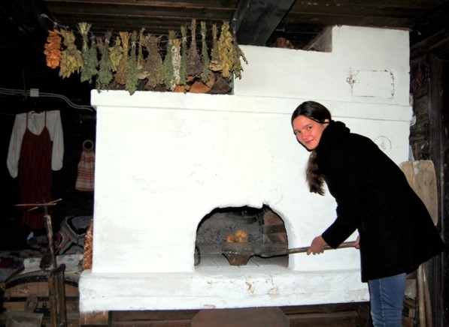
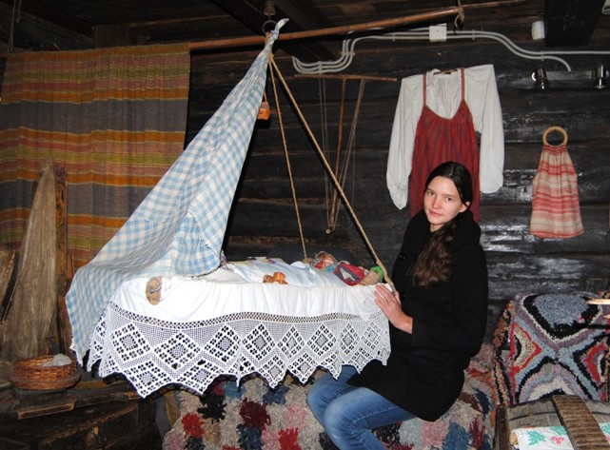
Посещение музея
"Домик няни А.С. Пушкина"

Slide 10
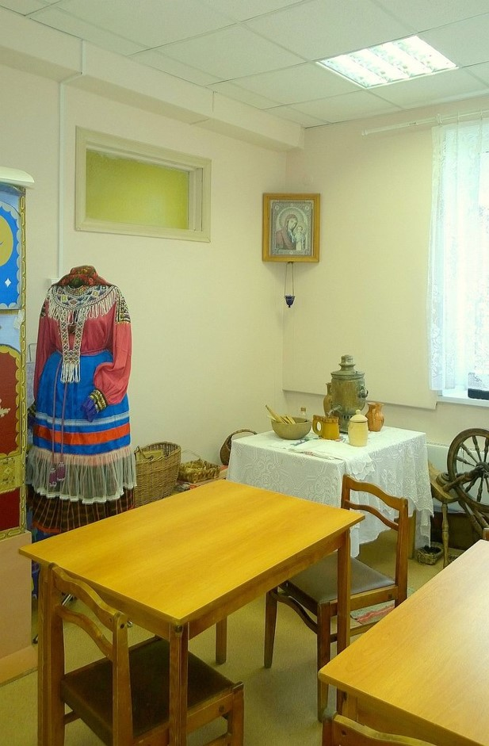
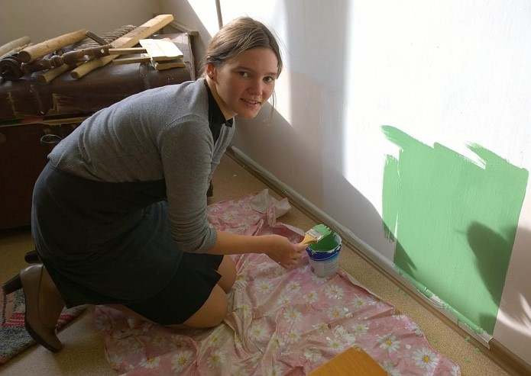
Этапы реализации проекта

Slide 11
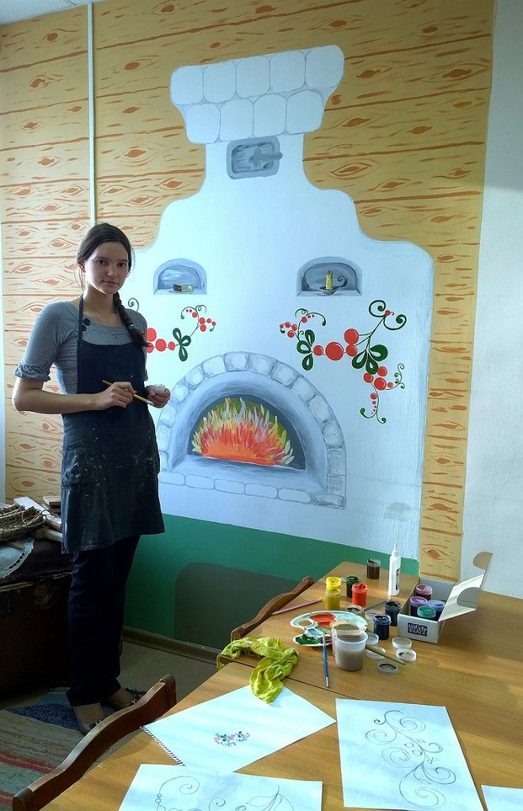
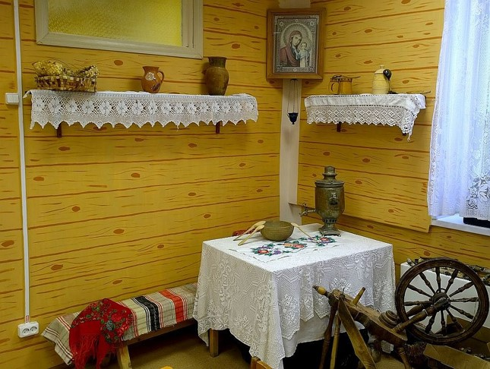
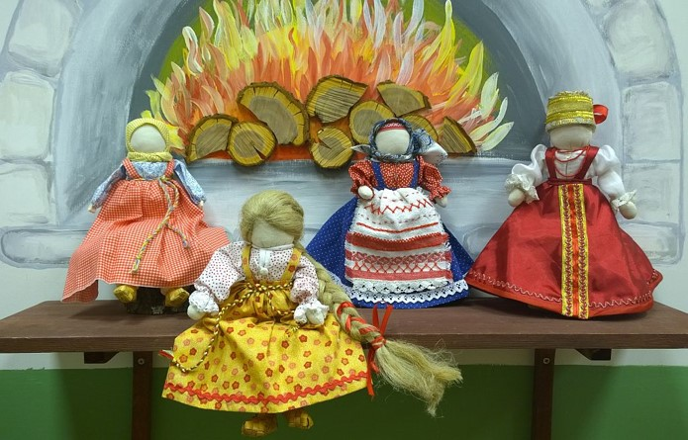
Этапы реализации проекта

Slide 12
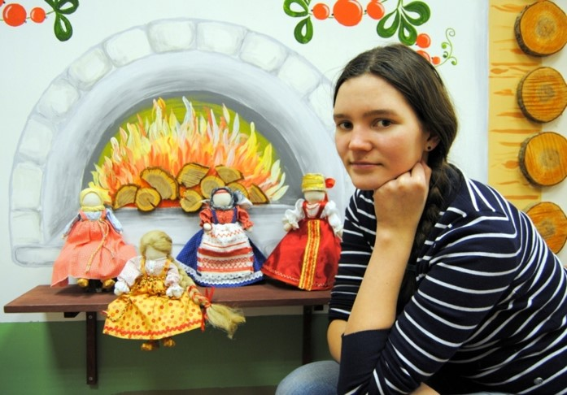
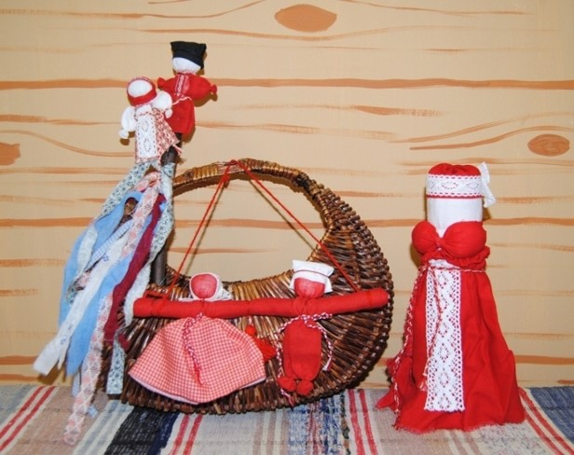
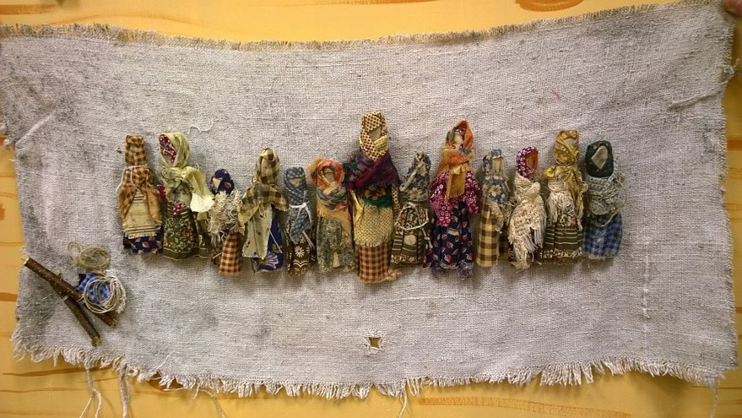
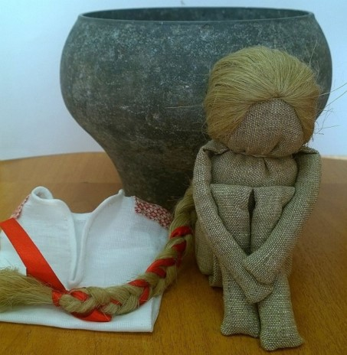
Этапы реализации проекта

Slide 13
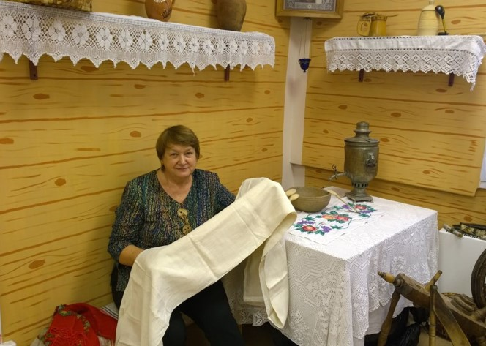
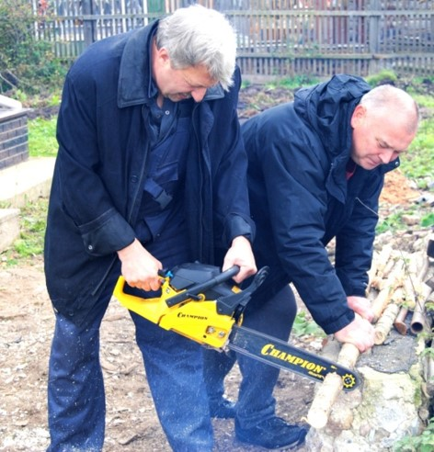
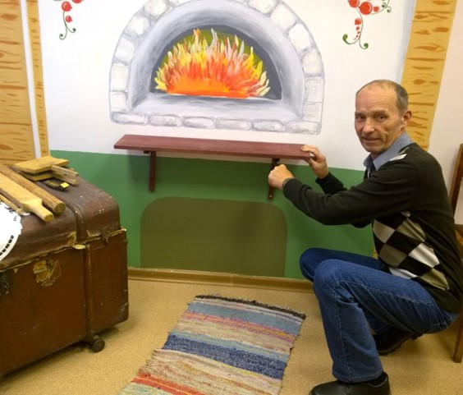
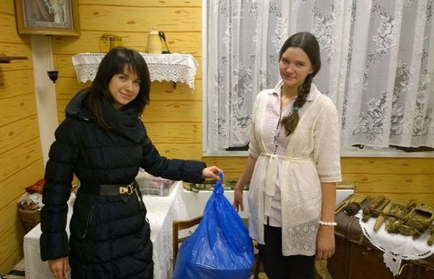
Добровольные помощники

Slide 14
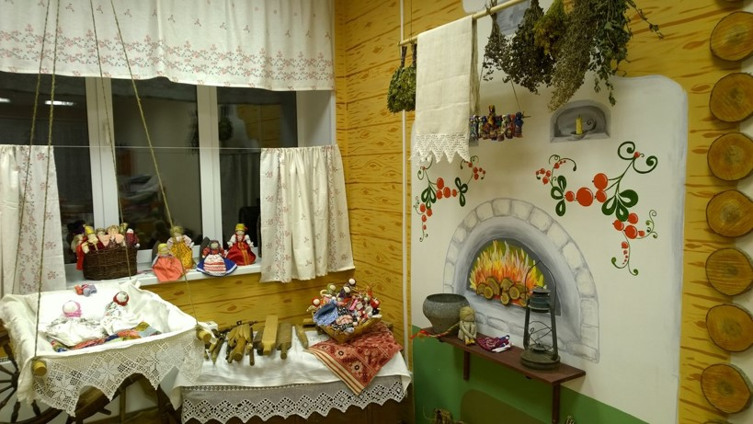
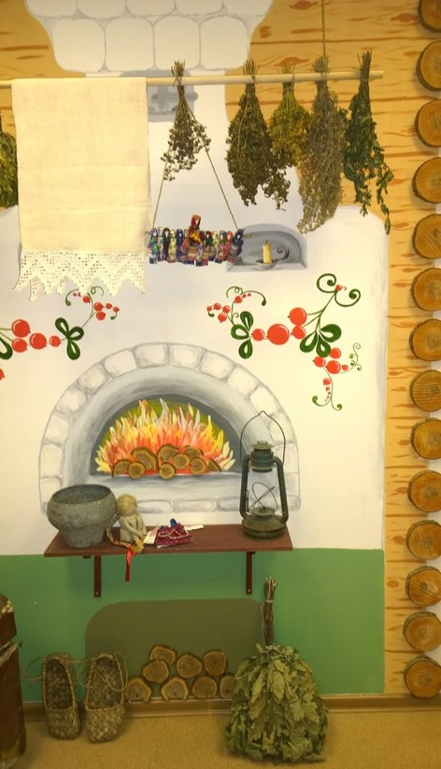
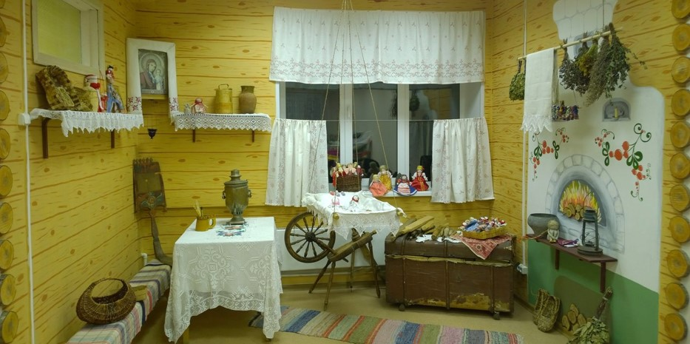
Музей «ИЗБА»

Slide 15
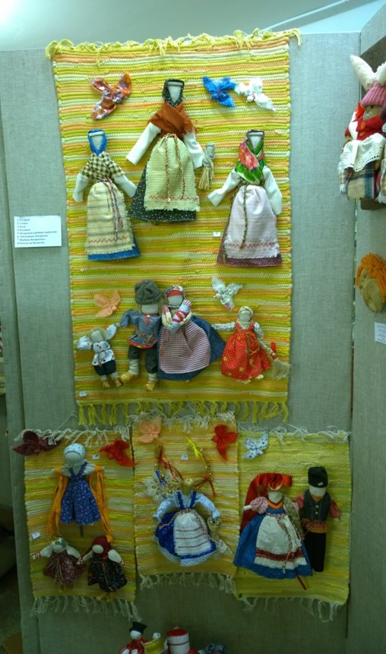
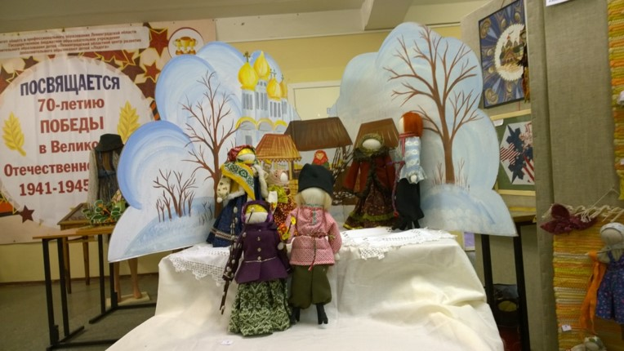
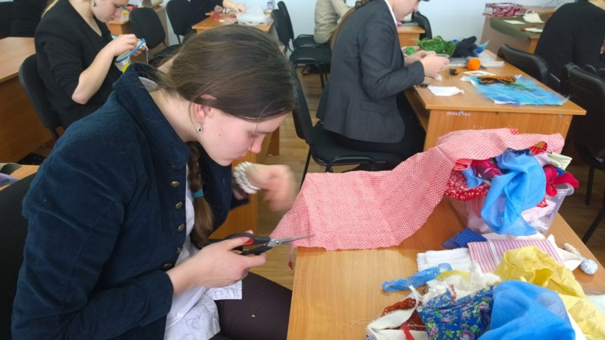
«Областной конкурс проектной деятельности по детскому
декоративно-прикладному творчеству учреждений дополнительного образования»

Slide 16
Ломовицкая Мария, 17 лет
Социально-творческий проект
«Мир сказок и красок»
Руководители-консультанты проекта Самусева Е.Н., Колесникова В.В.
Цель проекта: Изготовление кукол для занятий
по изобразительному искусству в группах
дошкольного и младшего школьного возраста.

Slide 17
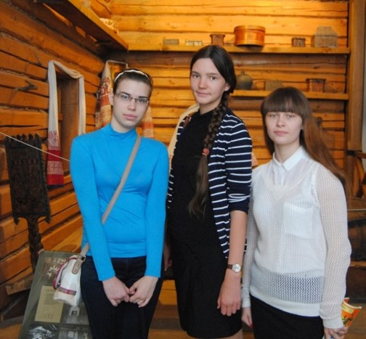
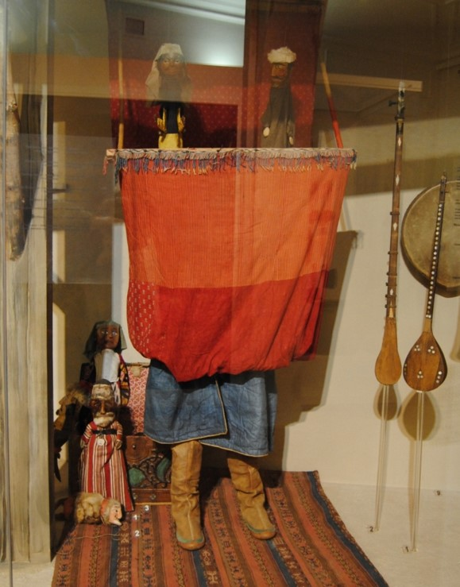
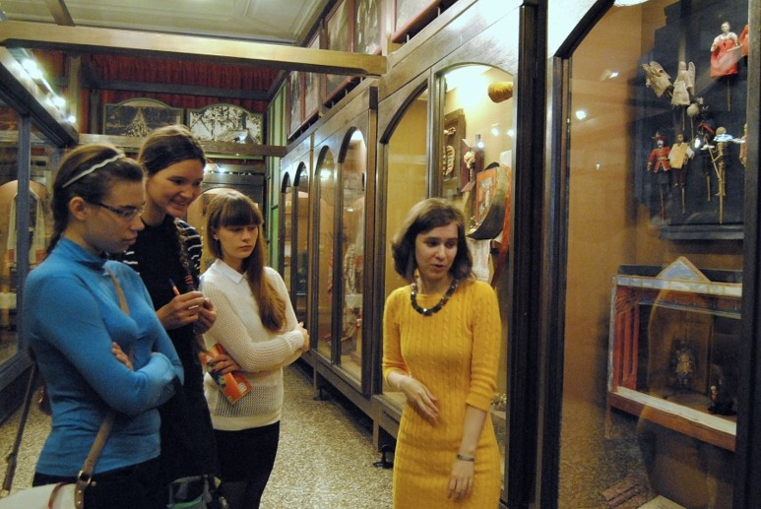
Посещение Российского этнографического музея

Slide 18
Этап проектирования проекта

Slide 19
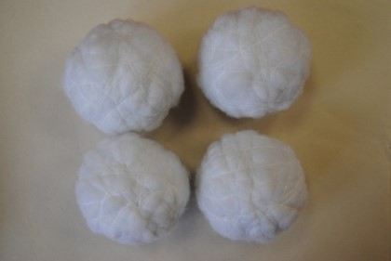
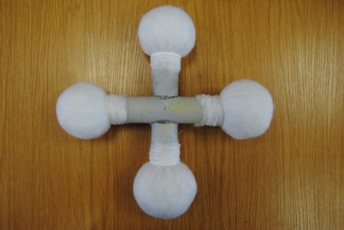
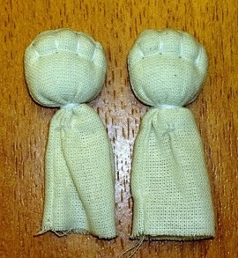
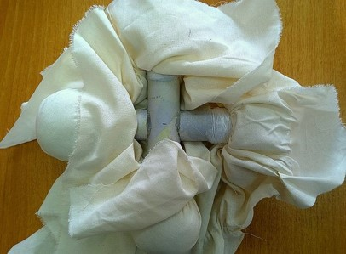
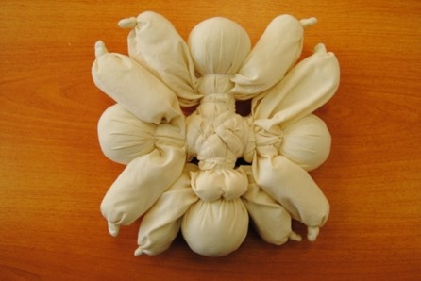
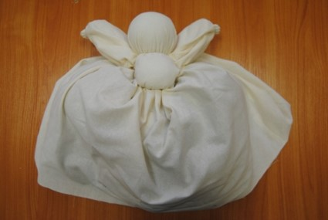
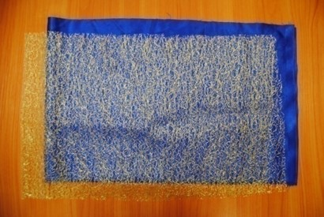
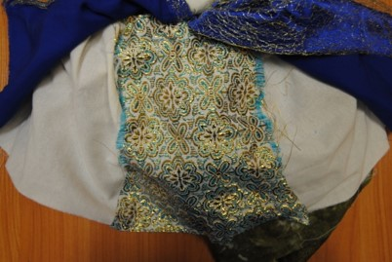
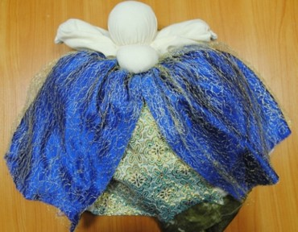
Этапы реализации проекта.
Последовательность изготовления куклы «ПЕРЕВЁРТЫШ»

Slide 20
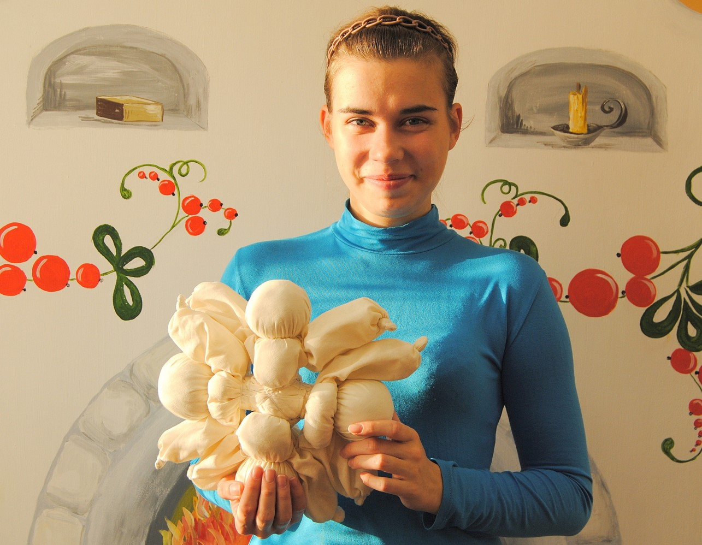

Slide 22
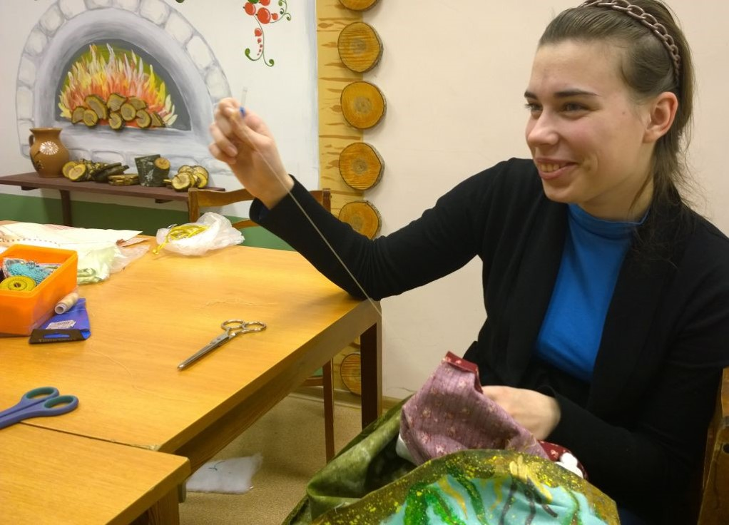

Slide 23
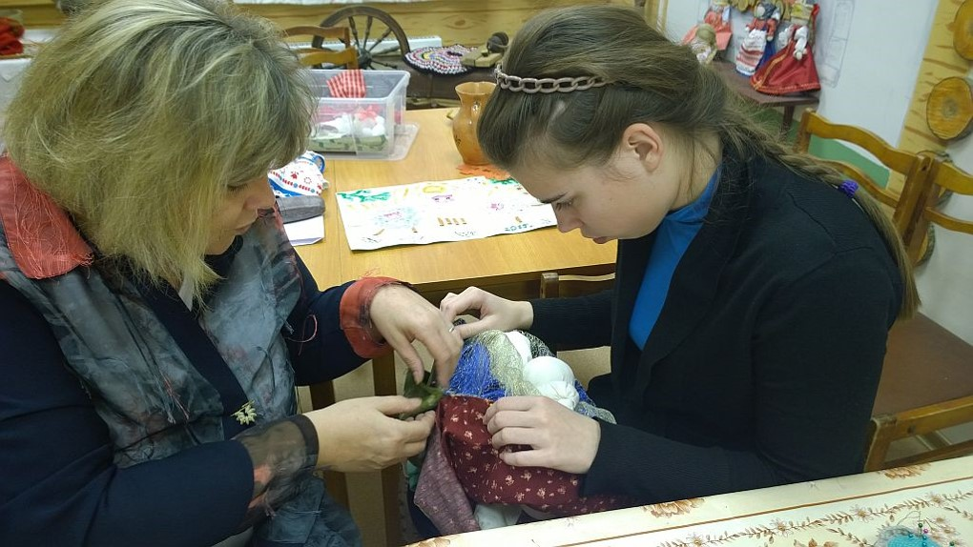

Slide 24
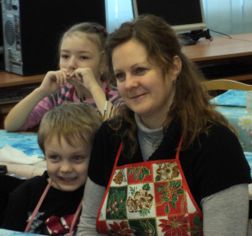
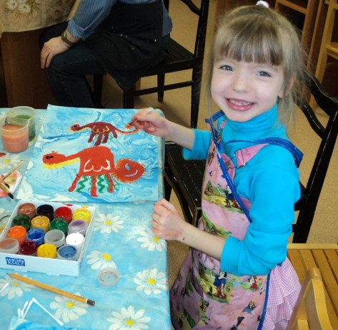
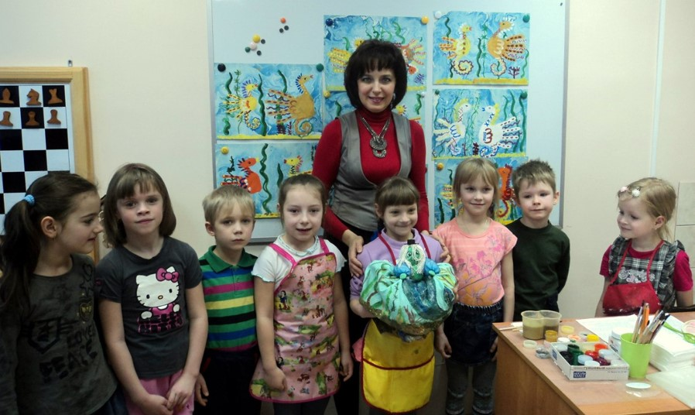
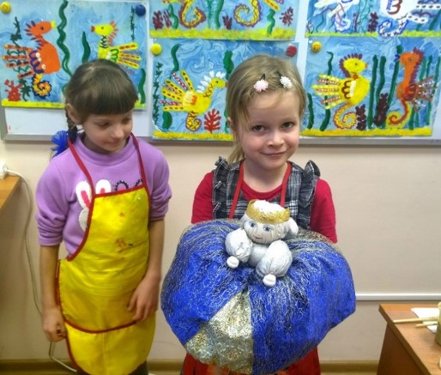
Открытое занятие для старших дошкольников и их родителей

Slide 25
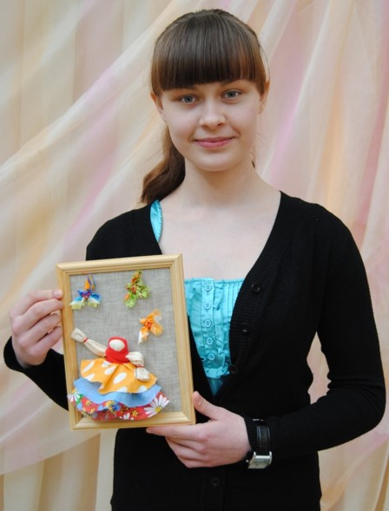
Шпилькина Таисия, 16 лет
Социально-творческий проект
«Не вылавливайте кукол из горной реки»
Руководитель-консультант проекта Колесникова В.В.
Цель проекта: Изготовление традиционных таджикских кукол .

Slide 26
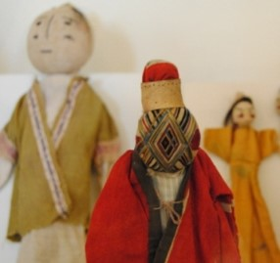
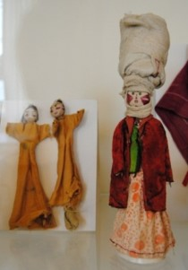
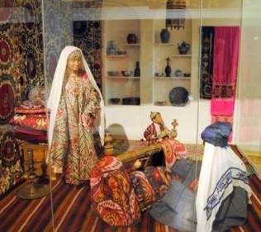
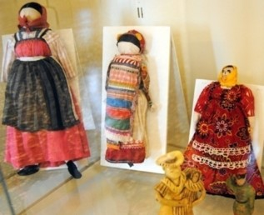
Посещение Российского этнографического музея

Slide 27
Посещение музея
"Домик няни А.С. Пушкина"

Slide 28
Таджикская кукла БАЗИНГАР (танцовщица)

Slide 29
Лухтак - традиционная таджикская кукла-оберег

Slide 30
Выставка традиционных кукол народов мира в «ГДДТ «Журавушка»

Slide 31
«Областной конкурс проектной деятельности по детскому
декоративно-прикладному творчеству учреждений дополнительного образования»

Slide 32
Достижения учащихся
2014 - 2015 уч.г.
Международный уровень:
XIX Международная Биос-олимпиада. | Диплом I степени Шубина Мария Диплом II степени Ломовицкая Мария
2. Международный фестиваль детского творчества «Звезда нового века». | Участник Ломовицкая Мария
3. XIX Международный конкурс декоративно-прикладного творчества. | Диплом Лауреата I I степени Шубина Мария
4. XII международного фестиваля-конкурса национальных культур"РАДУГА ДРУЖБЫ" | Диплом Лауреата I степени Шпилькина Таисия Диплом Лауреата I I степени Шубина Мария

Slide 33
Всероссийский уровень:
Всероссийский творческий конкурс для детей и педагогов «Летние вдохновение». Всероссийский творческий конкурс для детей и педагогов «Осеннее вдохновение». V Всероссийского конкурса для детей и взрослых«В мире прекрасного».Номинация: Детские исследовательские работы и проекты. IX Всероссийский творческий конкурс для детей и педагогов, воспитателей , родителей «Талантоха». 5. Всероссийский творческий конкурс «Рассударики». 6. Всероссийский творческий конкурс «Рассударики». дой деятельности по | Победитель(первое место) Шубина Мария Победитель(первое место) Ломовицкая Мария Диплом I степени Шпилькина Таисия Победитель(первое место) Шубина Мария Победитель(второе место) Шпилькина Таисия Победитель(первое место) Шубина Мария

Slide 34
Областной уровень
Областной конкурс проектной деятельности по детскому декоративно-прикладному творчеству учреждений дополнительного образования» | Диплом за сохранение народных традиций Шубина Мария
Обастной фотоконкурс «Юность России». | Призёр (второе место) Ломовицкая Мария
Областной фестиваль творчества «Золотые ручки» Ленинградской области | Победитель Шубина Мария Ломовицкая Мария

Slide 35
Достижения учащихся
Районный уровень:
Районный художественный конкурс детского творчества «Царство природы». | Диплом II степени Шубина Мария
Районного конкурса декоративно-прикладного творчества. | Грамота I место Ломовицкая Мария Грамота I место Шпилькина Таисия Грамота III место Шубина Мария
Районный конкурс творческих работ учащихся «Мир вокруг нас». | Диплом II место Шубина Мария
Районный конкурс фотографии «В зеркале фотографий» | Диплом I и II место Шубина Мария Диплом II место Ломовицкая Мария

